Slide 1
拉伸法测杨氏模量
华北理工大学物理实验中心
phylab.ncst.edu.cn

Slide 2
实验目的
01.学习用拉伸法测量金属丝的杨氏弹性模量
02.掌握光杠杆测定微小伸长量的原理（重点）
03.掌握光杠杆放大系统的调节方法（重难点）
04.掌握三种基本长度测量仪器的使用

Slide 3
实验原理
/01

Slide 4
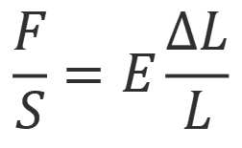
杨氏模量的定义
设有一根粗细均匀长为L，横截面积为S的钢丝，在受到沿长度方向的外力F作用下伸长量为∆L。根据虎克定律，在弹性限度内，弹性体的应变 ∆L/L与物体的应力F/S成正比，即
01
钢丝
L
应力０
$$\frac{F}{S}=E\frac{∆L}{L}$$
S
应变
⊿L
S
其中比例系数E就是该材料的杨氏弹性模量，简称杨氏模量。
F
砝码

Slide 5

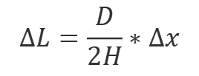



光杠杆放大原理
02
$$\tan{2θ}=\frac{∆x}{H}$$
$$\tan{θ=\frac{∆L}{D}}$$
当θ非常微小时，tan2θ≈2θ，tanθ≈θ，所以有
$$\frac{∆x}{2H}=\frac{∆L}{D}$$
$$\frac{∆x}{∆L}=\frac{2H}{D}$$
其中
为光杆杆的放大倍数
$$∆L=\frac{D}{2H}∗∆x$$

Slide 6

光杠杆放大原理
02

Slide 7
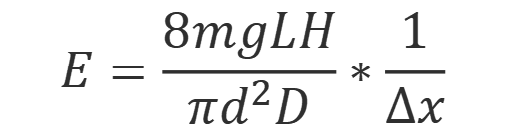
钢丝杨氏模量测量公式
03
$$E=\frac{8mgLH}{πd^{2}D}∗\frac{1}{∆x}$$
F :拉力计对钢丝所产生的拉力(F=mg)
L:钢丝的长度（用卷尺测量）
H：光杠杆镜面到标尺的垂直距离（用卷尺测量）
d:钢丝的直径（用螺旋测微计测量）
D:游标卡尺测量水平卡座长度，加上小型测微器上的读数（精确到0.01mm即可），便是光杠杆常数D
∆ x:缓慢旋转施力螺母使望远镜中的标尺位置发生变化

Slide 8
实验操作
/02

Slide 9
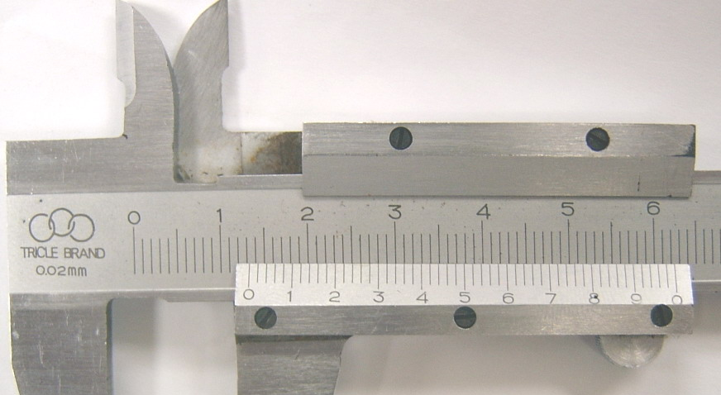
游标卡尺
01
13mm
17×0.02=0.34mm
13+0.34=13.34mm

Slide 10
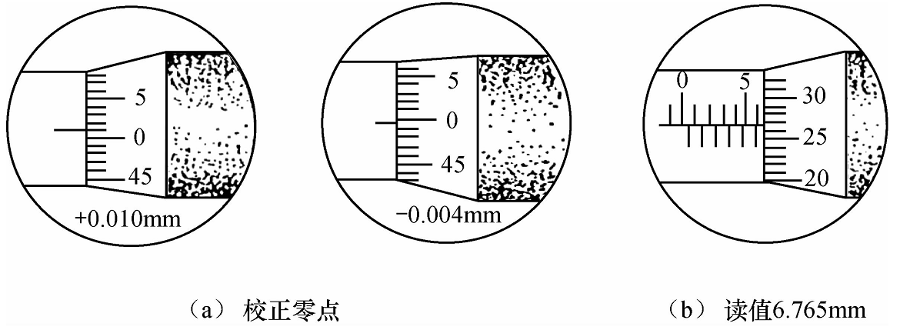
螺旋测微计
02
6.765mm−0.010mm=6.755mm
6.765mm − (-0.004)mm=6.769mm

Slide 11
螺旋测微计
02
1、在旋进螺杆，物件快要贴近测量面时，只能旋动螺旋测微计尾部的限压棘轮，直到棘轮打滑嗒、嗒发响。这样做的目的一方面是为了保证每次测量时测量面与砧台之间都有相等的压力，满足等精度测量的要求；另一方面是为了使砧台和螺杆测量面不被损坏。
2、用后存放时，测量面与砧台之间不宜闭紧，特别注意防止锈蚀。
3、必须进行零误差校正。

Slide 12

光杆杆调整与测量
01

Slide 13
测量∆x
（1）点击数字拉力计上的“清零”按钮，记录此时对齐十字分划线横线的刻度值x1
（2）缓慢旋转施力螺母加力，逐渐增加金属丝的拉力，每隔1.00（±0.01）kg记录一次标尺的刻度xi
（3）加力至设置的最大值，数据记录后再加0.5kg左右（不超过1.0kg，且不记录数据）。
（4）反向旋转施力螺母逐渐减小金属丝的拉力，每隔1.00（±0.01）kg记录一次标尺的刻度xi−，直到拉力为0.00（±0.01）kg。
注意：
1、实验中不能再调整望远镜，并尽量保证实验桌不要有震动，以保证望远镜稳定。
2、加力和减力过程，施力螺母不能回旋。

Slide 14
其他数据的测量
（1）用钢卷尺测量金属丝的原长L（单次）
（2）用钢卷尺测量反射镜转轴到标尺的垂直距离H（单次）。
（3）用螺旋测微器测量不同位置、不同方向的金属丝直径视值（至少6处），注意测量前记下螺旋测微器的零差
（4）用游标卡尺和小型测微器测量光杠杆常数D，游标卡尺测量水平卡座长度加上小型测微器上的读数（精确到0.01mm即可）。

Slide 15
记录原始数据
/03

Slide 16
原始数据记录1
表 4-4-1 一次性测量数据
L(mm) | H(mm) | D(mm)
表 4-4-2 金属丝直径测量数据
螺旋测微器零差d₀= mm
序号i | 1 | 2 | 3 | 4 | 5 | 6 | 平均值
直径视值d_{视i}(mm)

Slide 17
原始数据记录2
表 4-4-3 加减力时标尺刻度与对应拉力数据
序号i | 1 | 2 | 3 | 4 | 5 | 6 | 7 | 8 | 9 | 10
拉力视值m_{i}(kg) | 0.00
加力时标尺刻度x_{i}⁺(mm)
减力时标尺刻度x_{i}⁻(mm)
平均标尺刻度(mm)x_{i}=(x_{i}⁺+x_{i}⁻)/2
标尺刻度改变量(mm)Δx_{i}=x_{i+5}−x_{i}

Slide 18
祝实验操作顺利
华北理工大学物理实验中心
phylab.ncst.edu.cn

